Slide 1
Ricerca effettuata da:

Slide 2
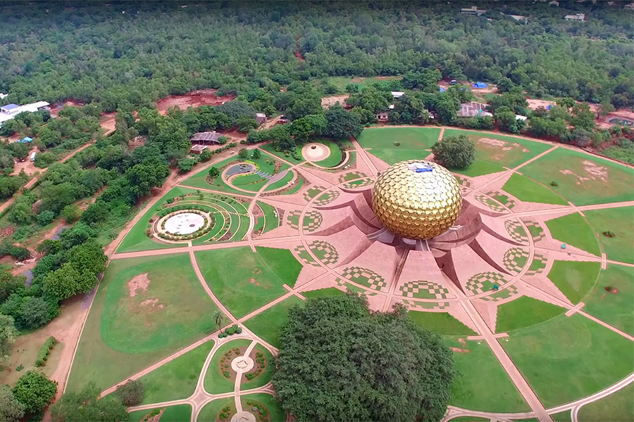
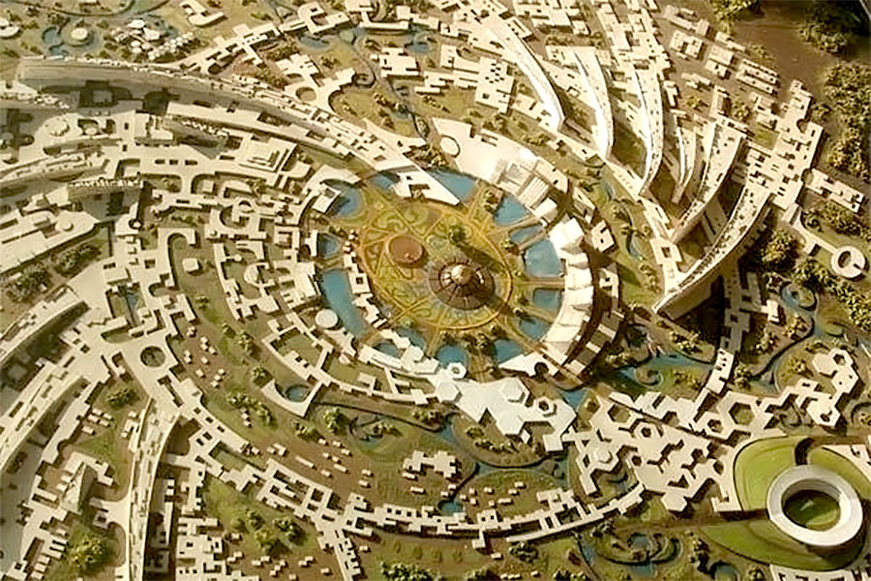
Auroville, l’utopia della città universale in India
Auroville, soprannominata “la città dell’aurora”, è un’utopia fatta realtà, un’isola che non c’è d’Oriente. Una città nata con l’intento di essere universale, dimora accogliente per chiunque voglia vivere in una pacifica comunità internazionale. La cittadina di Auroville si trova nel distretto di Viluppuram, nell’India meridionale, e copre un’area a cavallo tra il Tamil Nadu ed il Territorio di Pondicherry.

Slide 3
Auroville, l’utopia della città universale in India
Fu fondata il 28 Febbraio 1968 dalla francese Mirra Alfassa (conosciuta anche come “la Madre”), devota collaboratrice spirituale di Sri Aurobindo, filosofo indipendentista e guru indiano, e progettata dall’architetto Roger Anger. Alla cerimonia di inaugurazione erano presenti i rappresentanti di 124 Paesi, ed ognuno di loro portò con sé una manciata di terreno dalla propria terra natale, tuttora conservata in un’urna di marmo ad Auroville. La riforestazione e l’irrigazione dell’area prescelta, richiesero il contributo di centinaia di persone, trattandosi di una zona praticamente desertica. La Madre creò anche la “Auroville Charter”, 4 punti che sottolineano la filosofia che sottende la città:
Auroville non è di proprietà di nessuno. Auroville appartiene all’Umanità intera. Coloro che vivono ad Auroville, devono essere prodighi servitori della Coscienza Divina.
Auroville sarà il luogo di un’educazione senza fine, di un costante progresso e di una giovinezza senza vecchiaia.
Auroville si propone come ponte tra passato e futuro. Approfittando di tutte le scoperte esteriori ed interiori, Auroville si lancia con coraggio verso le future realizzazioni.
Auroville sarà un luogo di ricerca materiale e spirituale, per divenire l’incarnazione vivente della vera Unità Umana.
Il nome è di derivazione francese ed unisce le parole “aurore”, che significa alba/aurora, e “ville”, che significa città: Auroville è la città del domani, di un giorno nuovo, di un futuro diverso. Il termine Auroville, però, è anche un omaggio a Sri Aurobindo, considerato come il fondatore spirituale, nonostante morì prima della sua creazione.

